Slide 1
THỰC HÀNH TIẾNG VIỆT

Slide 2
Hoạt động 1
Khởi động

Slide 3
Đoán ý đồng đội

Slide 4
Luật chơi
- Trò chơi đoán ý đồng đội sẽ chia đội chơi làm 2 đội có số lượng thành viên bằng nhau, mỗi đội cần ít nhất 2 thành viên (1 người diễn tả và 1 người đoán).
- Mỗi đội sẽ cử một thành viên đại diện cho đội đó lên bục giảng (đứng trước đội mình) để nhận từ khóa và diễn tả lại bằng hành động.
- Từng đội sẽ lần lượt tham gia chơi. Khi chủ trò hô “bắt đầu” thì người diễn tả hành động sẽ nhận thử thách (từ khóa) và sau đó dùng ngôn ngữ cơ thể, diễn tả làm sao để đồng đội có thể hiểu được từ khóa.
- Sau khi người đại diện diễn tả, các thành viên trong đội có đáp án sẽ hô to, rõ ràng, nếu chính xác sẽ được tính điểm.
- Đội chơi có quyền bỏ qua từ khóa khó và sau khi đoán đến từ khóa cuối cùng mà vẫn còn thời gian thì sẽ quay lại đoán tiếp tục từ khóa đã bỏ qua.
- Những từ khóa được đưa ra có thể theo chủ đề như về hiện tượng tự nhiên như: Núi lửa, lũ lụt, bão, sét, cầu vồng, sao băng, …
- Mỗi đội sẽ có 3 từ khóa, chơi trong một thời gian nhất định. Đội nào có nhiều đáp án chính xác và sớm nhất sẽ là đội chiến thắng.

Slide 5
Hoạt động 2
HÌnh thành kiến thức

Slide 6
I. Lí thuyết
1. Phương tiện giao tiếp phi ngôn ngữ

Slide 7
PHIẾU HỌC TẬP SỐ 01
Tìm hiểu về phương tiện phi ngôn ngữ
Các văn bản | “Sao băng” (Hồng Nhung) | “Lũ lụt là gì? – Nguyên nhân và tác hại” (Mơ Kiều) | “Nước biển dâng: bài toán khó cần giải trong thế kỉ XXI” (Lưu Quang Hưng)
Ngoài phương tiện ngôn ngữ còn có…(hãy gọi tên của chúng ứng với mỗi văn bản) | ……………… ……………… ……… | ……………… ……………… ……………… ……………… | ……………… ……………… ……………… ………………
Tác dụng | ……………………………………………………

Slide 8
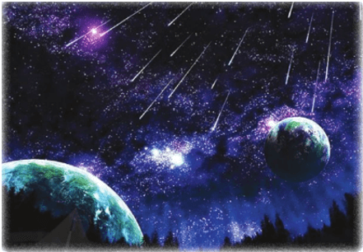
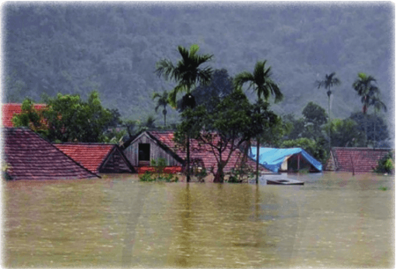
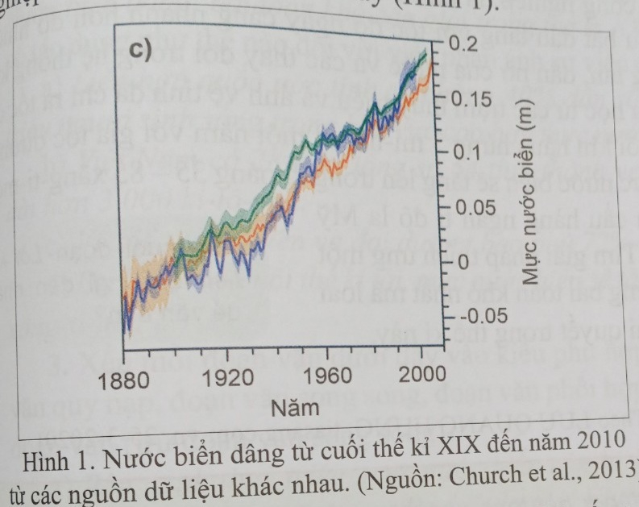
a. Xét ví dụ
Ví dụ 1: Các bức ảnh trong văn bản
“Lũ lụt là gì? – Nguyên nhân và tác hại” (Mơ Kiều)
Biểu đồ, số liệu trong văn bản “Nước biển dâng: bài toán khó cần giải trong thế kỉ XXI” (Lưu Quang Hưng).
“Sao băng” (Hồng Nhung)

Slide 9
Tác dụng
Đều được dùng để minh họa, làm rõ những nội dung được trình bày trong văn bản

Slide 10
Ví dụ 2
Trong giao tiếp, người Việt dùng cử chỉ gật đầu, lắc đầu để biểu thị sự đồng ý hay không đồng ý; xòe bàn tay, giơ ngón tay biểu thị số lượng nhất định. Đó cũng là phương tiện giao tiếp phi ngôn ngữ.

Slide 11
b. Khái niệm: Phương tiện giao tiếp phi ngôn ngữ là
Các hình ảnh, số liệu, kí hiệu, biểu đồ,… được dùng phối hợp với phương tiện ngôn ngữ nhằm minh họa, làm rõ những nội dung nhất định được biểu thị bằng cách phương tiện ngôn ngữ.
Các cử chỉ gật đầu, lắc đầu để biểu thị sự đồng ý hay không đồng ý, …

Slide 12
c. Tác dụng
Trong nói (viết), cần lựa chọn các các phương tiện phi ngôn ngữ phù hợp cùng với phương tiện ngôn ngữ để nâng cao hiệu quả giao tiếp.

Slide 13
2. Đoạn văn diễn dịch, quy nạp, song song, phối hợp
a. Xét ví dụ: Các đoạn văn (1), (2), (3), (4)

Slide 14
Cây cối luôn được ví là “lá phổi xanh”. Lá cây giúp che chắn các thành phần bụi bẩn, độc hại có trong không khí. Nếu không có cây xanh che bụi và các chất ô nhiễm, con người sẽ khó thở và mắc nhiều bệnh mãn tính do không khí ô nhiễm gây ra. (Theo Thu Thủy).
Đoạn văn 1

Slide 15
Người ta tin rằng mỗi người sống trên đời này đều có một ngôi sao chiếu mệnh. Sao băng (sao đổi ngôi) đồng nghĩa với việc người đó chết. Nên nhìn thấy sao băng, người ta cho rằng đã có một ái đó chết. Sao đổi ngôi có thể là báo hiệu của một hiện tượng nào đó (thay đổi một triều đại, …). Một số quan niệm khác lại cho rằng sao băng là một hình tượng đẹp. Nó tượng trưng cho tình yêu đôi lứa. Và tất nhiên, những quan điểm trên đều không có cơ sở khoa học. (Theo Hồng Nhung).
Đoạn văn 2

Slide 16
Các con vật trong nhà có xu hướng mang lại một cảm giác bình yên cho trẻ. Một số trẻ nhỏ thường có cảm giác thoải mái khi ở cạnh những con vật nuôi hơn là khi ở bên người khác. Cũng giống như người lớn, trẻ thường thích ở bên những con thú cưng khi chúng cảm thấy buồn, giận dữ hay khó chịu. Thật kì diệu, những con vật nuôi sẽ mang đến sự yên bình trong mọi tình huống và luôn dành cho con người một tình yêu vô điều kiện. (Theo Thùy Dương).
Đoạn văn 3

Slide 17
Chúng lập ra nhà tù nhiều hơn trường học. Chúng thẳng tay chém giết những người yêu nước thương nòi của ta. Chúng tắm các cuộc khởi nghĩa của ta trong những bể máu. (Hồ Chí Minh).
Đoạn văn 4

Slide 18
PHIẾU HỌC TẬP SỐ 02
Tìm hiểu ví dụ về các cách trình bày nội dung đoạn văn
Đoạn văn | (1) | (2) | (3)
Câu chủ đề | ………………… | ………………… | …………………
Vị trí, vai trò của câu chủ đề | ………………… | ………………… | …………………
Trình tự trình bày vấn đề | ………………… | ………………… | …………………
Tên gọi của đoạn văn | ………………… | ………………… | …………………

Slide 19
- Câu chủ đề: Cây cối luôn được ví là “lá phổi xanh”.
- Vị trí, vai trò của câu chủ đề: đầu đoạn văn, nêu ý khái quát.
Đoạn văn 1
- Vai trò của các câu còn lại: phát triển ý của câu chủ đề.
- Trình tự trình bày vấn đề: khái quát => cụ thể.
=> Đoạn văn diễn dịch

Slide 20
- Câu chủ đề: Và tất nhiên, những quan điểm trên đều không có cơ sở khoa học.
Đoạn văn 2
- Vị trí, vai trò của câu chủ đề: cuối đoạn văn; khái quát ý của những câu trước.
- Trình tự trình bày vấn đề: cụ thể => khái quát.
=> Đoạn văn quy nạp.

Slide 21
- Câu chủ đề:
+ Các con vật trong nhà có xu hướng mang lại một cảm giác bình yên cho trẻ.
+ Thật kì diệu, những con vật nuôi sẽ mang đến sự yên bình trong mọi tình huống và luôn dành cho con người một tình yêu vô điều kiện.
Đoạn văn 3
- Vị trí, vai trò của câu chủ đề: vừa ở đầu đoạn, vừa ở cuối đoạn; vừa nêu vấn đề, vừa khái quát ý cả đoạn.
- Trình tự trình bày vấn đề: khái quát => cụ thể => khái quát.
=> Đoạn văn hỗn hợp

Slide 22
Đoạn văn 4
- Câu chủ đề: không có.
- Mối quan hệ giữa các câu văn trong đoạn. văn: bình đẳng với nhau, cùng có vai trò như nhau có.
=> Đoạn văn song song.

Slide 23
b. Kết luận: Đặc điểm và chức năng của các kiểu đoạn văn
Đoạn văn diễn dịch
Đoạn văn quy nạp
+ Là đoạn văn trình bày vấn đề theo trình tự từ các ý cụ thể đến ý khái quát.
+ Câu chủ đề là câu đứng cuối đoạn, khái quát ý từ những câu đứng trước.
+ Là đoạn văn trình bày vấn đề theo trình tự từ các ý khái quát đến cụ thể.
+ Câu chủ đề đứng đầu đoạn văn, nêu ý khái quát của cả đoạn, các câu còn lại phát triển ý nêu ở câu chủ đề.
.

Slide 24
Đoạn văn song song
Đoạn văn phối hợp
+ Là đoạn văn không có câu chủ đề.
+ Các câu trong đoạn có quan hệ bình đẳng với nhau và cùng có tác dụng làm rõ ý khái quát nêu ở phần trước hoặc sau đó.
.
+ Là đoạn văn vừa có câu chủ đề ở đầu đoạn, vừa có câu chủ đề ở cuối đoạn,
+ Kết hợp cách trình bày ở đoạn văn diễn dịch và đoạn văn quy nạp.

Slide 25
Hoạt động 3
Thực hành

Slide 26
1. Bài tập 1
Yêu cầu: Chỉ ra tác dụng của biểu đồ được sử dụng trong văn bản “Nước biển dâng: bài toán khó cần giải trong thế kỉ XXI” của Lưu Quang Hưng.

Slide 27
Trả lời
Biểu đồ (Hình 1 trang 67). Nước biển dâng từ cuối thế kỉ XIX đến năm 2020 từ các nguồn dữ liệu khác nhau, có tác dụng minh họa rõ ràng, giúp người đọc nhận ra ngay một nội dung quan trọng của bài viết: Trong vòng 130 năm (1880 đến 2010), mực nước biển toàn cầu dâng hơn 20 xăng-ti mét

Slide 28
2. Bài tập 2
PHT số 03: Bài tập 2, trang 68,69
Câu | Các số liệu | Tác dụng của số liệu
a | …………. | …………
b | ………….. | ……….
c | ………….. | ………..
d | ………….. | ………..

Slide 29
Trả lời
a) Các số liệu: 40% dân số cư ngụ gần biển, 600 triệu người sinh sống trong khu vực cao hơn mực nước biển từ 10 mét trở xuống.
Các số liệu: 600 triệu người và 10 mét nói rõ số lượng người sống trong khu vực cao hơn mực nước biển không nhiều (chỉ từ 10 mét trở xuống). Các số liệu trên đây cho thấy số người sống gần biển, chịu ảnh hưởng của hiện tượng nước biển dâng là rất lớn.
b) Các số liệu: 28 (tỉnh thành ven biển), 64 (tổng số tỉnh thành), hơn 3000 ki-lô-mét (đường bờ biển)
Các số liệu này nêu cụ thể số tỉnh thành ven biển trên tổng số tỉnh thành; và số ki-lô-mét đường bờ biển của Việt Nam (với gần 45% số tỉnh thành ven biển và đường bờ biển dài hơn 3000 ki-lô-mét). Với đặc điểm đó, bên cạnh những lợi thế do biển đem lại, Việt Nam chắc chắn cũng chịu ảnh hưởng nhiều của hiện tượng nước biển dâng.

Slide 30
Trả lời
c) Các số liệu: Bao phủ 72% (diện tích bề mặt Trái Đất). Số liệu này cụ thể hóa diện tích biển và đại dương so với bề mặt Trái Đất (chiếm hơn 2/3).
d) Số liệu: Khoảng 35 – 85 xăng-ti-mét nêu dự kiến cụ thể về mức tăng của nước biển vào cuối thế kỉ tới. Số liệu dự kiến này cho thấy mức tăng của nước biển trong thế kỉ tới sẽ mạnh hơn nhiều so với giai đoạn trước (1880- 2010) và điều đó sẽ đòi hỏi nhân loại, đặc biệt là các nước ven biển cần có những gải pháp hạn chế khắc phục tác hại của hiện tượng nước biển dâng.

Slide 31
3. Bài tập 3
PHT số 04: Bài tập 3, trang 69
Đoạn văn | Kiểu đoạn văn | Câu chủ đề (nếu có)
a | …………. | …………
b | ………….. | ……….
c | ………….. | ………..
d | ………….. | ………..

Slide 32
Gợi ý
a) Đoạn văn a: là đoạn văn diễn dịch có câu chủ đề là câu đứng đầu đoạn văn (Bên cạnh thủy triều, mực nước biển còn bị ảnh hưởng bởi tác động của khối không khí trên mặt biển, đặc biệt là gió) nêu bật ý khái quát được triển khai ở những câu còn lại.
.
b) Đoạn văn b: là đoạn văn song song (không có câu chủ đề). Hai câu trong đoạn nói về hậu quả của tình trạng mưa kéo dài.

Slide 33
d) Đoạn văn d là đoạn văn phối hợp, câu chủ đề đứng đầu và cuối đoạn
Vì câu chủ đề đầu đoạn: Không chỉ gây thiệt hại về về vật chất mà lũ lụt còn gây thiệt hại cả về con người, cướp đi sinh mạng của rất nhiều người.
Và câu chủ đề cuối đoạn: Như vậy, có thể thấy lũ lụt gây thiệt hại nghiêm trọng về người.
Các câu trên đều nêu ý khái quát được làm rõ ở những câu đứng trước.
c) Đoạn văn c là đoạn văn quy nạp, có câu chủ đề đứng cuối đoạn văn (Có thể nói lũ lụt gây nhiều thiệt hại trực tiếp về vật chất đối với người dân) khái quát ý từ những câu đứng trước.
.

Slide 34
Hoạt động 4
Vận dụng

Slide 35
a) Viết một đoạn văn diễn dịch (khoảng 5 – 7 dòng) trình bày suy nghĩ của em về ảnh hưởng của hiện tượng nước biển dâng đối với đời sống con người. Chỉ ra câu chủ đề trong đoạn văn đó.
Bài tập 4: Chọn một trong hai đề sau
b) Viết một đoạn văn quy nạp (khoảng 5 – 7 dòng) trình bày suy nghĩ của em về tác hại của lũ lụt. Chỉ ra câu chủ đề trong đoạn văn đó.

Slide 36
Yêu cầu của đoạn văn
Hình thức: là một đoạn văn, có độ dài từ 5-7 dòng. Có câu chủ đề (cần chỉ ra)

Slide 37
Nội dung
Đoạn văn a) Ảnh hưởng của hiện tượng nước biển dâng đối với đời sống con người.
+ Khi mực nước biển dâng nhanh dù chỉ một lượng nhỏ cũng có thể gây ra những tác động tàn phá đối với các sinh vật ven biển và đất liền.
+ Điều này có có thể gây ra:
+ + Xói mòn, lũ lụt, đất nông nghiệp bị nhiễm mặn, mất môi trường sống cho cá, chim và thực vật.
++ Hình thành nhiều cơn bão nguy hiểm hơn.
++ Nước biển dâng làm úng ngập các đồng bằng, các khu dân cư ven biển và xóa sổ nhiều vùng đất ngập nước....

Slide 38
Đoạn văn b) Tác hại của lũ lụt với đời sống con người.
+ Lũ lụt là gì?
+ Tác hại như thế nào?
++ Gây thiệt hại về vật chất
++ Gây thương vong về con người
++ Tác động ô nhiễm môi trường nước
++ Là nguyên nhân gây nhiều mầm bệnh
++ Ảnh hưởng trực tiếp đến kinh tế của địa phương, đất nước.

Slide 39
Phiếu chỉnh sửa bài viết
Nhiệm vụ: Hãy đọc bài viết của mình và hoàn chỉnh bài viết bằng cách trả lời các câu hỏi sau:
Bài viết đảm bảo hình thức đoạn văn chưa?
.................................................................................................................
2. Nội dung đã đảm bảo các ý chưa? Nếu chưa cần bổ sung những ý nào?
.................................................................................................................
3. Bài viết có sai chính tả không? Nếu có em sửa chữa như thế nào?
.................................................................................................................
4. Đoạn văn viết đã đưa ra được Ảnh hưởng của hiện tượng nước biển dâng đối với đời sống con người/ Tác hại của lũ lụt với đời sống con người.
Nếu chưa, hãy khắc phục.
5. Đoạn văn đã có câu chủ đề chưa? (chỉ ra). Nếu chưa, hãy khắc phục.

Slide 40
Đoạn văn tham khảo

Slide 41
a) Hiện tượng nước biển dâng có thể gây ra những tác động lớn, tàn phá các sinh vật ven biển và đất liền. Đồng thời nước biển dâng còn có thể gây ra như xói mòn, lũ lụt, đất nông nghiệp bị nhiễm mặn, mất môi trường sống cho cá, chim và thực vật. Hình thành nhiều cơn bão nguy hiểm hơn. Nước biển dâng làm úng ngập các đồng bằng, các khu dân cư ven biển và xóa sổ nhiều vùng đất ngập nước. Ảnh hưởng tới cuộc sống con người, người dân phải di cư đến các vùng đất cao hơn. Như vậy, ảnh hưởng của hiện tượng nước biển dâng là vô cùng ghê gớm, đây là bài toán khó cần giải quyết trong thế kỉ này.

Slide 42
b) Lũ lụt là một thảm họa thiên nhiên gây nhiều tác hại. Chúng xảy ra khi nước từ mưa lớn, tuyết tan chảy hoặc nước tràn qua sông, hồ và các vùng nước khác bao phủ vùng đất khô bình thường. Lũ lụt có thể gây thiệt hại trên diện rộng, bao gồm phá hủy nhà cửa, cơ sở kinh doanh và cơ sở hạ tầng, cũng như thiệt hại về người và di dời cộng đồng. Lũ lụt cũng có thể gây ra các mối nguy hiểm thứ cấp như sạt lở đất, hỏa hoạn và các bệnh lây truyền qua đường nước, gây khó khăn cho các nỗ lực cứu hộ và phục hồi...Lũ lụt gây ảnh hưởng trực tiếp đến kinh tế gia đình, địa phương, đất nước.

Slide 43
Hướng dẫn học tập
+ Hoàn thành các bài tập.
+ Chuẩn bị bài thực hành đọc hiểu văn bản: “Lũ lụt là gì? Nguyên nhân và tác hại” (Mơ Kiều)

Slide 44
THANK YOU
FOR LISTENING!

